Slide 1
Les alternatives

Slide 2
Les alternatives
Le if

Slide 3

Le if : syntaxe Java
if (condition){
instruction 1_1;
instruction 1_2;
...
instruction 1_N;
} else {
instruction 2_1;
instruction 2_2;
...
instruction 2_M;
}

Slide 4
Le if : syntaxe Java
if (condition){
instruction 1_1;
instruction 1_2;
...
instruction 1_N;
} else {
instruction 2_1;
instruction 2_2;
...
instruction 2_M;
}
Expression booléenne
TRUE
FALSE

Slide 5

Le if : syntaxe Java
if (condition){
instruction 1_1;
instruction 1_2;
...
instruction 1_N;
} 2_1;
instruction 2_2;
...
instruction 2_M;
}
La partie else n’est pas obligatoire

Slide 6
Le if : syntaxe Java
if (condition)
instruction 1;
else
instruction 2;
Les {} sont obligatoires lorsqu’il y a plusieurs instructions

Slide 7

Le if : exemple

Slide 8
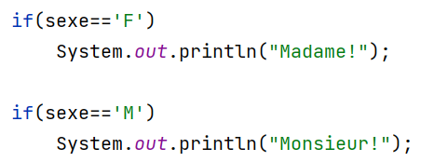
Le if : exemple
☹
Attention pénalité :
code inutilement compliqué

Slide 9
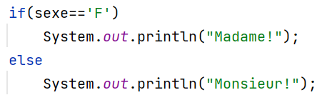
Le if : exemple
☺

Slide 10
Le if : expression booléenne
== | égal
!= | différent
< | plus petit
<= | plus petit ou égal
> | plus grand
>= | plus grand ou égal
&& | et
|| | ou
! | non

Slide 11




Le if : expression booléenne
Attention !
x<y → boolean
z → int
→ (x < y && y < z)

Slide 12
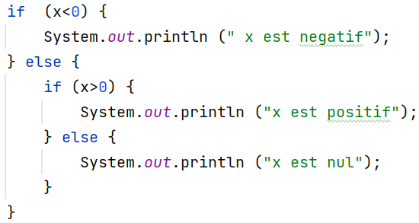
Les ifs imbriqués
Une alternative n'est au final qu'une instruction comme les autres et peut donc être utilisée au sein d'une autre alternative!
Exemple :

Slide 13
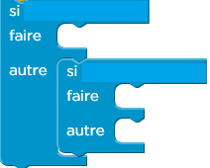
Les ifs imbriqués
Une alternative n'est au final qu'une instruction comme les autres et peut donc être utilisée au sein d'une autre alternative!
Exemple :

Slide 14
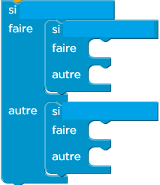
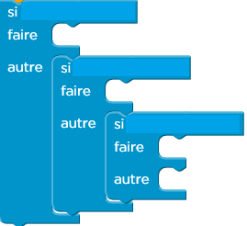
Les ifs imbriqués
…

Slide 15
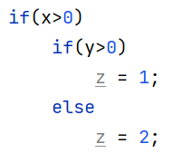
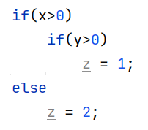
Les ifs imbriqués
Attention : Problème du "else indécis" (ou: "dangling else")
z = 2 car x>0 mais y<0
z = 2 car x<0
☺
un else se rapporte toujours au if le plus proche
parmi les ifs qui attendent encore leur else

